Slide 1
AI가 바꾸는 우리의 일하는 방식
B2C 실무자를 위한 AI 워크플로우 혁신 가이드
AI Strategy Team | 2026

Slide 2
목 차
01
AI의 진화: 어떻게 여기까지 왔나
질문-답변에서 CLI 에이전트까지
CONTENTS
02
우리 업무는 어떻게 달라졌나
영업·마케팅·상품기획 실무 변화
03
실전 데모: AI로 만드는 콘텐츠
직접 보고, 직접 해보는 AI 활용
04
AI 에이전트: 자동화의 미래
당신의 AI 팀원을 설계하는 법
05
지금 당장 시작하는 AI 워크플로우
내일부터 써먹는 실전 로드맵

Slide 3
01
AI의 진화: 어떻게 여기까지 왔나
질문-답변에서 CLI 에이전트까지

Slide 4
AI란 무엇인가? — 쉬운 비유로 이해하기
🚗
💬
🤖
자동차 vs 말
검색 vs 대화
도구 vs 동료
말이 빠르지만 사람이 직접 타야 했다면, 자동차는 연료만 넣으면 훨씬 빠르게 이동. AI도 마찬가지 — 방향은 사람이, 실행은 AI가.
Google에게 '마케팅 보고서 써줘'라고 해도 아무것도 안 됨. ChatGPT에게 같은 말을 하면 초안이 나옴. AI는 이제 질문에 답하는 게 아니라 일을 대신 함.
엑셀은 시키는 대로만 함 — 창의성 없음. AI 에이전트는 목표를 주면 스스로 계획하고 실행. '이번 달 경쟁사 분석해줘' → 혼자 크롤링·분석·정리.

Slide 5
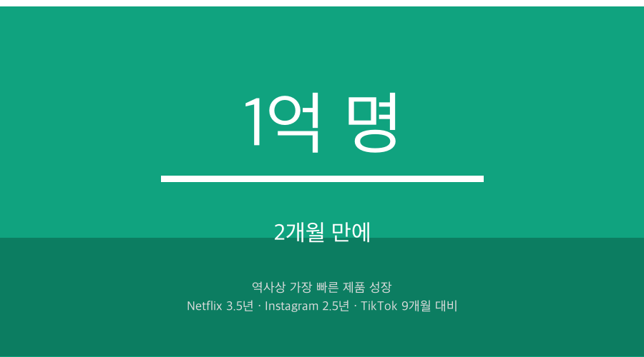
ChatGPT 사용자 달성
왜 중요한가?
ChatGPT 출시 5일 만에 100만 사용자
2개월 만에 1억 명 → 역사상 최단 기록
현재 전 세계 월간 사용자 2억 명 이상
출처: UBS 2023 / OpenAI

Slide 6
AI 진화 타임라인 2022 → 2025
2022 11월
2023 7월
2024 1월
2025 2월
ChatGPT 3.5 공개
Midjourney V5 / DALL-E 3
Sora (텍스트→영상) 공개
Claude Code (CLI 에이전트) 공개
GPT-4 + 이미지 입력
GPT-4 Turbo + Plugins / Assistants API
Claude 3.5 Sonnet — Computer Use
Multi-Agent 협업 표준화 (MCP)
2023
2023
2024
2025

Slide 7
AI 진화 Phase 1~2 — 텍스트·이미지 시대
1
💬 Phase 1 (2022~) 텍스트 Q&A: ChatGPT 등장 → '검색'에서 '대화'로 패러다임 전환
2
🖼️ Phase 2 (2023~) 멀티모달: GPT-4 이미지 이해 → 텍스트+이미지 동시 분석 가능
3
🎨 이미지 생성 (2023~): Midjourney·DALL-E 3 → 디자이너 없이 마케팅 비주얼 즉시 제작
4
📊 영향: 스톡 이미지 시장 40% 감소, 콘텐츠 제작 비용 60~80% 절감 (Shutterstock 2023)

Slide 8
AI 진화 Phase 3~4 — 에이전트·CLI 시대
1
🔌 Phase 3 (2023~) 에이전트 v1: GPT Plugins → AI가 외부 도구 연결, 자율 검색·실행
2
🎬 영상 생성 (2024~): Sora → 텍스트로 고품질 영상. 광고·데모 영상 90% 비용 절감 가능
3
🖱️ Phase 3.5 (2024~) Computer Use: Claude가 화면 보고 PC 직접 조작. RPA 패러다임 전환
4
⚡ Phase 4 (2025~) CLI 에이전트: Claude Code → 터미널에서 자연어로 전체 업무 자동화

Slide 9
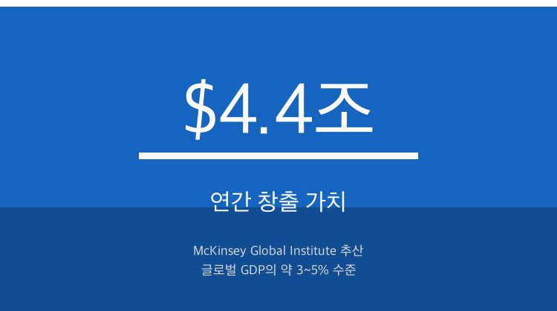
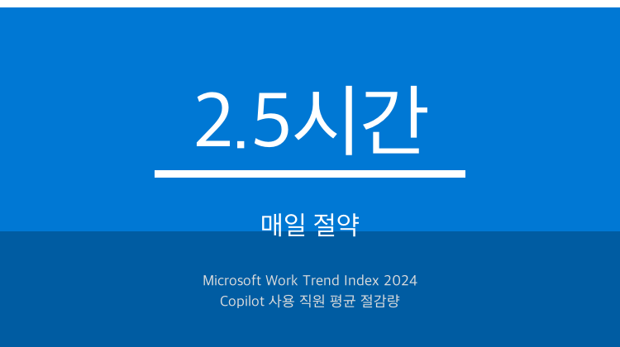
AI가 만들어내는 경제적 가치 — 실제 데이터
AI가 만들어내는 경제 가치
AI 보조 업무자의 절감 시간
출처: McKinsey Global Institute 2023
출처: Microsoft Work Trend Index 2024

Slide 10
AI 에이전트 도입 사례
ChatGPT 배치 이메일 분류기
웹 검색 뉴스 리포터 에이전트
데이터 파이프라인 에이전트
👤 영업 / 마케팅
👤 상품기획
👤 데이터 분석
수백 건의 고객 이메일을 한 번에 입력 → 우선순위·카테고리 자동 분류
키워드 설정 시 매일 오전 관련 뉴스 자동 수집·요약 메일 발송
CSV 수신 → 자동 분석 → 차트 생성 → 대시보드 업데이트까지 자율 실행
🔧 ChatGPT API · Python · Gmail
🔧 Claude API · Perplexity · Gmail SMTP
🔧 Claude Code · pandas · matplotlib
📤 카테고리별 분류된 이메일 리스트
📤 일간 업계 뉴스 요약 이메일
📤 자동 생성 분석 리포트 + 차트
초급
초급
고급

Slide 11
02
우리 업무는 어떻게 달라졌나
영업·마케팅·상품기획 실무 변화

Slide 12
영업 워크플로우 혁신 — Before / After
😓 BEFORE
🚀 AFTER (AI)
고객사 조사: 3~4시간 웹 서핑
고객사 AI 분석 리포트: 15분
제안서 초안: 2~3일 작업
→
제안서 초안 AI 생성 → 검수: 2~3시간
반론 예상 답변: 경험과 기억에 의존
반론 대응 시나리오 10개 자동 생성
콜드메일: 1건 작성 30분
콜드메일 맞춤형 10개 버전: 5분

Slide 13
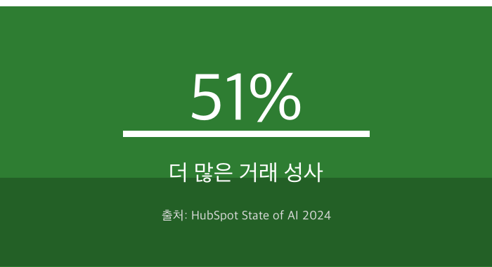
영업 AI 도입 효과 — 실제 수치
28%↓
51%↑
행정 업무 시간 감소
거래 성사율 증가
HubSpot 2024
HubSpot 2024
3일→2시간
2배 향상
제안서 초안 제작 시간
아웃리치 응답률
Salesforce 2024
Outreach.io 2024
🤖 에이전트 예시: 영업 준비 자동화 에이전트 — 미팅 일정 등록 시 고객사 분석 리포트 + 반론 시나리오 자동 생성

Slide 14
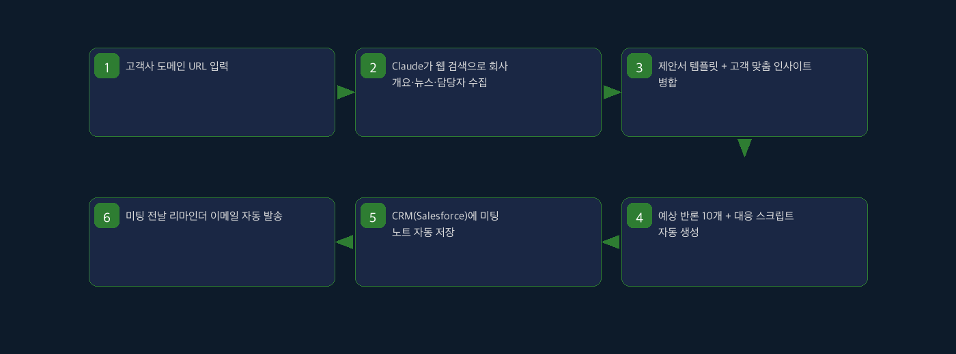
영업 에이전트 자동화 워크플로우
⏰ 트리거
🔧 도구
📤 산출물
⏱️ 절약 시간

Slide 15
AI 에이전트 도입 사례
영업 준비 자동화 에이전트
콜드 아웃리치 맞춤화 에이전트
영업 성과 분석 에이전트
👤 영업
👤 영업
👤 영업
미팅 일정 등록 시 고객사 분석 리포트 + 반론 시나리오 자동 생성
고객 리스트 CSV 업로드 → 각 고객별 맞춤 이메일 50개 자동 생성
CRM 데이터 주간 분석 → 성과 패턴 인사이트 + 액션 아이템 리포트
🔧 Claude API · Perplexity Search · Salesforce API
🔧 Claude API · HubSpot API · LinkedIn Data
🔧 Claude API · Salesforce API · pandas
📤 미팅 브리핑 PDF + 반론 10개 스크립트
📤 개인화 이메일 50개 초안
📤 주간 영업 인사이트 리포트
초급
초급
중급

Slide 16
마케팅 워크플로우 혁신 — Before / After
😓 BEFORE
🚀 AFTER (AI)
SNS 콘텐츠 1건: 기획~발행 1~2일
SNS 콘텐츠 7일치 일괄 생성: 30분
이미지 제작: 디자이너 의뢰 2~3일 대기
→
마케팅 이미지 즉시 생성·수정
카피라이팅 A/B 테스트: 수동 제작 제약
A/B 카피 50개 버전 자동 생성
트렌드 리포트: 주 1회 수동 정리
일간 트렌드 자동 수집·요약 에이전트

Slide 17
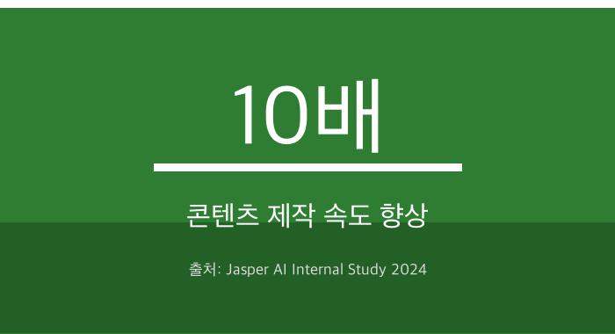
마케팅 AI 도입 효과 — 실제 수치
10배↑
3일→30분
콘텐츠 제작 속도
A/B 카피 생성 시간
Jasper 2024
내부 벤치마크
+18%
+40%
광고 클릭률(CTR) 개선
마케터 생산성
Persado 2024
HubSpot 2024
🤖 에이전트 예시: SNS 콘텐츠 파이프라인 에이전트 — 매주 금요일 7일치 SNS 카피 21개 + 이미지 프롬프트 자동 생성

Slide 18
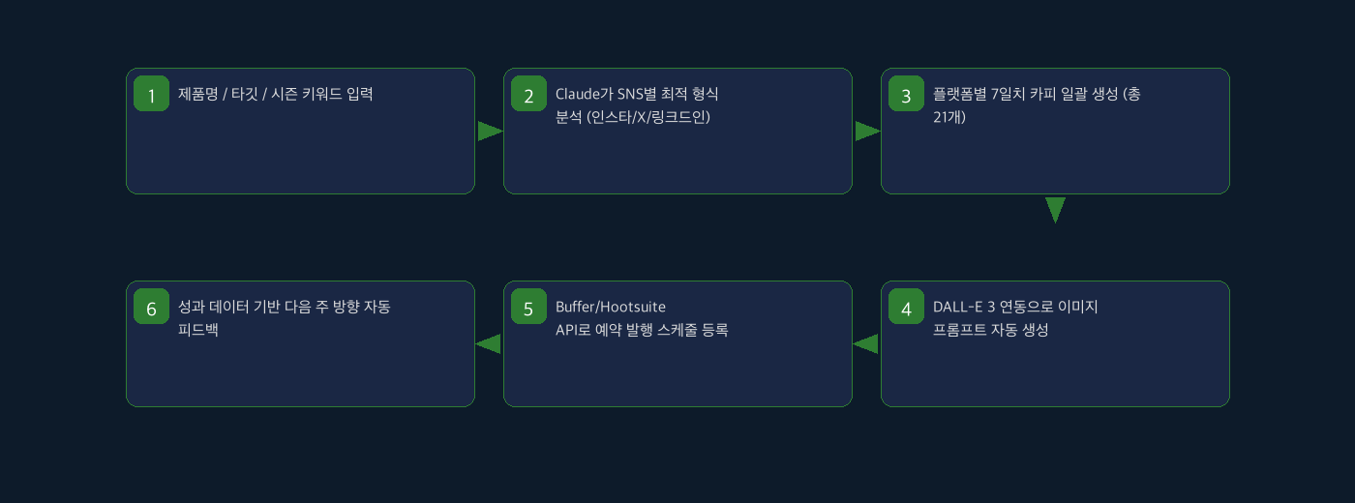
마케팅 에이전트 자동화 워크플로우
⏰ 트리거
🔧 도구
📤 산출물
⏱️ 절약 시간

Slide 19
AI 에이전트 도입 사례
SNS 콘텐츠 파이프라인 에이전트
A/B 테스트 자동화 에이전트
트렌드 모니터링 에이전트
👤 마케팅
👤 마케팅
👤 마케팅
매주 금요일 7일치 SNS 카피 21개 + 이미지 프롬프트 자동 생성
제품 USP 입력 → 50개 광고 카피 변형 생성 → Meta API 자동 업로드
매일 오전 SNS·커뮤니티·뉴스 스캔 → 트렌드 키워드 + 콘텐츠 기회 알림
🔧 Claude API · DALL-E 3 · Buffer API
🔧 Claude API · Meta Ads API · Google Ads API
🔧 Claude API · Perplexity · Slack API
📤 주간 콘텐츠 캘린더 + 이미지 프롬프트 21개
📤 50개 카피 변형 + 자동 게재
📤 일간 트렌드 알림 + 콘텐츠 아이디어 3개
초급
중급
초급

Slide 20
상품기획 워크플로우 혁신 — Before / After
😓 BEFORE
🚀 AFTER (AI)
경쟁사 분석: 주 8~10시간 리서치
경쟁사 가격·스펙 자동 크롤링 & 비교
기획서 작성: 1~2주 소요
→
기획서 초안 AI 생성 → 3일로 단축
소비자 리뷰 분석: 수백 건 수동 읽기
리뷰 수천 건 AI 감성 분석 & 인사이트
트렌드 예측: 리포트 구매 비용 발생
SNS·커뮤니티 트렌드 자동 모니터링

Slide 21
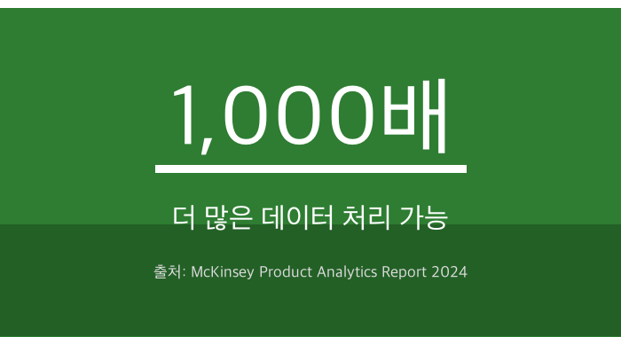
상품기획 AI 도입 효과 — 실제 수치
1,000배↑
3~6개월↑
처리 가능 데이터 규모
트렌드 조기 감지
McKinsey 2024
Gartner 2024
10시간→1시간
2주→3일
경쟁사 분석 시간
기획서 작성 기간
내부 사례
내부 사례
🤖 에이전트 예시: 경쟁사 인텔리전스 에이전트 — 매일 오전 경쟁사 가격·스펙 자동 수집 → 변동 감지 시 즉시 Slack 알림

Slide 22
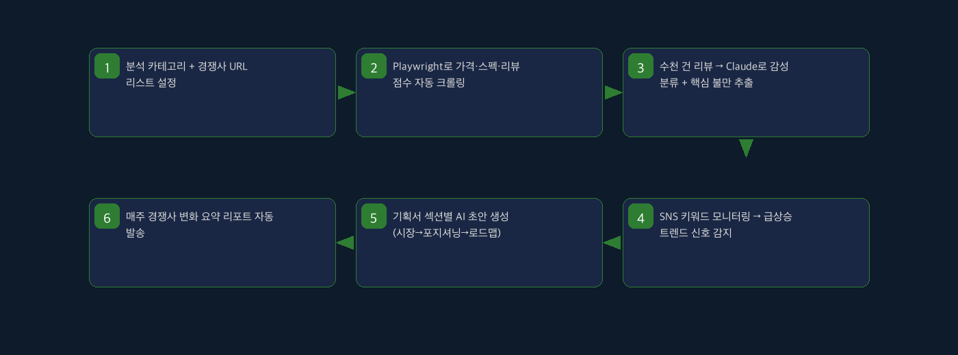
상품기획 에이전트 자동화 워크플로우
⏰ 트리거
🔧 도구
📤 산출물
⏱️ 절약 시간

Slide 23
AI 에이전트 도입 사례
경쟁사 인텔리전스 에이전트
리뷰 인사이트 추출 에이전트
기획서 초안 생성 에이전트
👤 상품기획
👤 상품기획
👤 상품기획
매일 오전 경쟁사 가격·스펙 자동 수집 → 변동 감지 시 즉시 Slack 알림
Amazon/Coupang 리뷰 1,000건 수집 → 불만 유형 분류 + 개선 제안
카테고리 + 타깃 고객 입력 → 시장 분석·포지셔닝·로드맵 초안 자동 작성
🔧 Playwright · Claude API · pandas
🔧 Playwright · Claude API · pandas
🔧 Claude API · Perplexity · python-pptx
📤 일간 경쟁사 변동 알림 + 주간 심층 분석
📤 리뷰 감성 분석 리포트 + TOP10 불만 항목
📤 기획서 초안 PPT (10~15슬라이드)
중급
중급
초급

Slide 24
3개 직무의 공통 AI 자동화 패턴
🔄
🔍
✍️
반복 업무 자동화
데이터 분석 가속화
콘텐츠 대량 생산
정기 리포트 → 자동 생성·발송
대용량 리뷰·데이터 즉시 분석
제안서/기획서 초안 수 시간→수 분
데이터 수집 → 자동 크롤링
트렌드 조기 감지 (3~6개월 앞)
SNS 콘텐츠 7일치 30분 생성
문서 작성 → 초안 자동 생성
경쟁사 인텔리전스 자동화
A/B 변형 50개 즉시 생성

Slide 25
03
실전 데모: AI로 만드는 콘텐츠
직접 보고, 직접 해보는 AI 활용

Slide 26
실전 데모 목록
1
데모 1: 제품 소개 HTML 랜딩 페이지 30초 만들기
2
데모 2: 마케팅 이미지 프롬프트 → 생성 결과 비교
3
데모 3: 상품 기획서 초안 → AI 리뷰 → 완성본
4
데모 4: 에이전트로 경쟁사 가격 자동 수집
5
데모 5: 이 강의 자료도 AI가 만들었다

Slide 27
데모 1: 제품 소개 랜딩 페이지 30초 만들기
✅ 프롬프트 하나로 완성된 HTML 랜딩 페이지 생성
✅ 히어로 섹션 / 특징 / Before-After 비교 / CTA 자동 포함
✅ '색상을 파란색으로 바꿔줘' → 즉시 수정
✅ 결과: 기존 2~3일 → 30초 (360배 빠름)
📋 사용 프롬프트:
"[제품명] 소개 랜딩 페이지를 HTML로 만들어줘. 히어로, 특징 3가지, Before/After 비교, CTA 포함. 다크 배경에 오렌지 포인트 컬러."

Slide 28
데모 2: AI 이미지 생성 — 프롬프트 비교
❌ 나쁜 프롬프트: 'SSD 사진' → 흔한 스톡 이미지 수준
✅ 좋은 프롬프트: 'Modern NVMe SSD floating on white, electric blue particles, 8K, studio lighting, premium tech aesthetic' → 광고 수준
✅ 도구별 특성: DALL-E 3(한국어 OK), Midjourney(최고 품질), Firefly(상업용 안전)
✅ 핵심: 구체적인 스타일·조명·분위기 키워드가 결과를 10배 바꾼다

Slide 29
AI 에이전트 도입 사례
랜딩 페이지 배치 생성기
A/B 카피 자동 테스트 에이전트
콘텐츠 품질 검수 에이전트
👤 마케팅
👤 마케팅
👤 마케팅
제품 목록 CSV 업로드 → 각 제품별 맞춤 HTML 랜딩 페이지 일괄 자동 생성
광고 소재 업로드 → 50개 변형 생성 → Meta/Google Ads API 자동 제출
AI 생성 콘텐츠 → 브랜드 가이드라인 자동 체크 → 승인/거절/수정 안 제시
🔧 Claude API · Python · Jinja2
🔧 Claude API · Meta Ads API · Google Ads API
🔧 Claude API · Custom Rules Engine
📤 제품별 HTML 랜딩 페이지
📤 50개 광고 카피 + 자동 게재
📤 품질 검수 리포트 + 수정 제안
초급
중급
중급

Slide 30
04
AI 에이전트: 자동화의 미래
당신의 AI 팀원을 설계하는 법

Slide 31
AI 에이전트란 무엇인가?
💬 일반 AI (ChatGPT) = 질문하면 답하는 기계 한 번에 하나의 답변만 가능
→
🤖 AI 에이전트 (Claude Code 등) = 목표를 주면 스스로 계획하고 실행 도구를 사용해 여러 단계 자율 처리
🔧
Tool Use
🧠
Memory
🎯
Orchestration
인터넷 검색, 파일 읽기, 코드 실행, API 호출 등 외부 도구를 직접 사용
이전 대화·작업 기억 문맥을 유지하며 일관된 다단계 작업 수행 가능
큰 목표를 작은 단계로 자동 분해하고 순서대로 실행하는 계획 능력

Slide 32
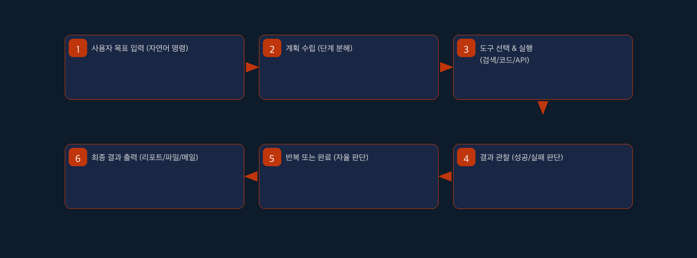
AI 에이전트 실행 메커니즘
💡 실제 예: "이번 달 경쟁사 가격 분석 리포트 만들어줘" → 에이전트가: URL 목록 확인 → 크롤링 → 데이터 정리 → 비교 분석 → PDF 생성 → 이메일 발송까지 자동 실행

Slide 33
코딩 없이 에이전트 만들기 — 노코드 도구
⚡ Zapier
🔗 Make (Integromat)
🤖 Claude / ChatGPT
이메일·Slack·CRM 등 7,000개 이상 앱 연결 드래그&드롭 자동화
복잡한 워크플로우 시각적 빌더로 구성 Zapier보다 저렴
대화형 프롬프트만으로 복잡한 에이전트 동작 가장 쉬운 진입점
✅ 영업·마케팅 알림 자동화
✅ 마케팅 콘텐츠 파이프라인
✅ 상품기획·문서 작성
Gmail 첨부 수신 → Claude 요약 → Notion 자동 저장
신제품 등록 → SNS 카피 자동 생성 → Buffer 예약 발행
경쟁사 URL 붙여넣기 → 분석 + 기획서 초안 즉시 생성
💰 무료 / 월$19.99~
💰 무료 / 월$9~
💰 무료 / 월$20~

Slide 34
AI 에이전트 도입 사례
영업 준비 자동화 에이전트
SNS 콘텐츠 파이프라인 에이전트
경쟁사 인텔리전스 에이전트
👤 영업
👤 마케팅
👤 상품기획
미팅 일정 등록 시 고객사 분석 리포트 + 반론 시나리오 자동 생성
매주 금요일 7일치 SNS 카피 21개 + 이미지 프롬프트 자동 생성
매일 오전 경쟁사 가격·스펙 자동 수집 → 변동 감지 시 즉시 Slack 알림
🔧 Claude API · Perplexity Search · Salesforce API
🔧 Claude API · DALL-E 3 · Buffer API
🔧 Playwright · Claude API · pandas
📤 미팅 브리핑 PDF + 반론 10개 스크립트
📤 주간 콘텐츠 캘린더 + 이미지 프롬프트 21개
📤 일간 경쟁사 변동 알림 + 주간 심층 분석
초급
초급
중급

Slide 35
지금 당장 첫 번째 에이전트 만들기
1
반복 업무 1개 선택
매주 하는 작업 중 '이걸 자동화하면 좋겠다' 싶은 것 1가지
2
입력·출력 정의
'무엇을 넣으면' → '무엇이 나와야 하는가' 명확히 정의
3
도구 목록 결정
필요한 도구: 검색? 이메일? CRM? 파일 읽기? 골라서 메모
4
Claude에게 설계 요청
"내 업무는 ~이야. 이걸 자동화하는 에이전트 만들어줘" 그대로 입력
5
테스트 → 개선 반복
처음엔 70점이어도 OK. 피드백으로 점진적 개선

Slide 36
05
지금 당장 시작하는 AI 워크플로우
내일부터 써먹는 실전 로드맵

Slide 37
직무별 AI 도구 추천 매트릭스
영업
마케팅
상품기획
Claude.ai
Claude.ai
Claude.ai
제안서 초안, 이메일 맞춤화
카피라이팅, A/B 테스트 문구
기획서 초안, 리뷰 분석
무료/월$20
쉬움
무료/월$20
쉬움
무료/월$20
쉬움
Perplexity AI
DALL-E 3 / Midjourney
Perplexity AI
고객사 실시간 리서치
마케팅 이미지 생성
트렌드 리서치, 경쟁사 조사
무료/월$20
쉬움
무료~월$60
쉬움
무료/월$20
쉬움
Notion AI
Canva AI
ChatGPT + Code Interpreter
미팅 노트 요약, CRM 메모
SNS 비주얼 빠른 제작
데이터 분석, 차트 생성
월$16~
쉬움
무료/월$17
쉬움
월$20
보통
Gong.io
Jasper AI
Claude Code
영업 콜 AI 분석 + 코칭
대량 콘텐츠 자동 생성
크롤링 에이전트 구축
Enterprise
보통
월$49~
보통
월$20~
보통

Slide 38
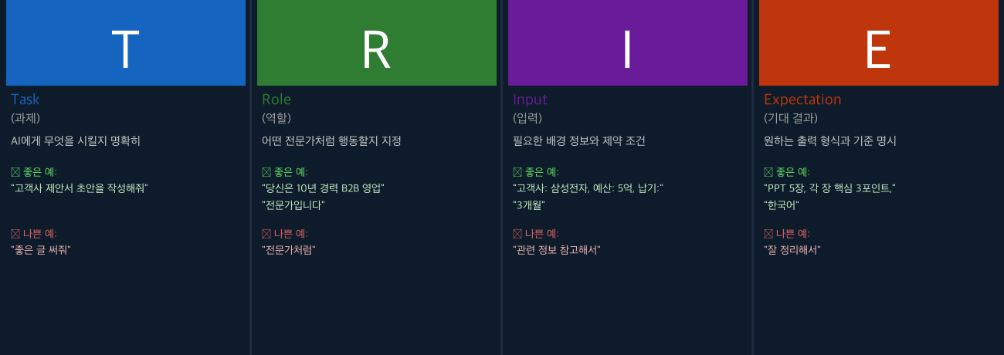
TRIE 프롬프트 공식 — 4요소만 기억하면 AI 마스터
💡 TRIE 공식은 ChatGPT, Claude 등 모든 AI에 동일하게 적용 가능합니다

Slide 39
나쁜 프롬프트 vs 좋은 프롬프트 — 실전 비교
❌ [영업] 나쁜 예
✅ [영업] TRIE 공식 적용 — 응답 품질 5배 향상
"제안서 써줘"
[역할] 당신은 IT 솔루션 영업 전문가입니다. [과제] 삼성전자 물류팀을 위한 SaaS 제안서 초안을 작성해주세요. [입력] 예산: 연 2억, 도입 목적: 물류 효율화, 담당자: 구매팀 김과장 [기대] 5페이지 분량, 핵심 가치 3가지, ROI 수치 포함
→
❌ [마케팅] 나쁜 예
✅ [마케팅] TRIE 공식 적용 — 전환율 18% 향상
"SNS 글 써줘"
[역할] 당신은 MZ세대 디지털 마케터입니다. [과제] 신규 무선이어폰 출시 인스타그램 피드 카피 3개 버전 작성. [입력] 제품명: SoundX Pro, 타깃: 20~30대 직장인, 강점: 35시간 배터리 [기대] 각 150자 이내, 해시태그 5개 포함, 구매 유도 CTA 포함
→

Slide 40
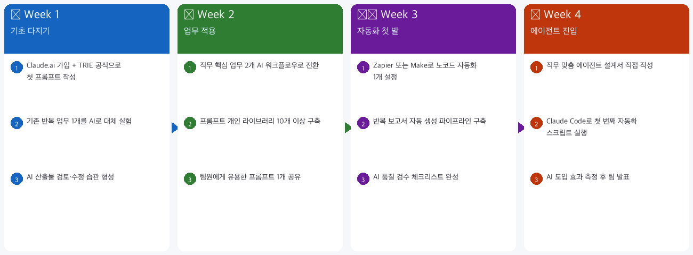
30일 AI 실전 온보딩 플랜
✨ 처음부터 완벽하지 않아도 됩니다. 매주 1개씩 늘려가면 30일 후 완전히 다른 업무 환경이 됩니다.

Slide 41
AI 사용 시 꼭 알아야 할 주의사항
🔒
보안 & 개인정보
©️
저작권 & 상업 사용
⚠️ 위험
⚠️ 위험
고객 개인정보·내부 기밀을 공개 AI 서비스에 직접 입력 금지
AI 생성 이미지·텍스트의 상업적 사용 시 라이선스 확인 필수
✅ 대응
✅ 대응
데이터 익명화 처리 후 입력 / 사내 전용 AI 환경 구축
Adobe Firefly(상업용 안전 설계) 우선 사용 / 출처 기록 관리
🧠
환각(Hallucination)
⚖️
편향성 & 공정성
⚠️ 위험
⚠️ 위험
AI가 사실처럼 들리는 잘못된 수치·정보를 만들어낼 수 있음
AI 학습 데이터의 편향으로 특정 집단에 불공정 결과 가능
✅ 대응
✅ 대응
수치·출처 포함 내용은 반드시 팩트체크 후 사용
다양한 관점 검토 / 최종 판단은 반드시 사람이 내릴 것

Slide 42
AI 에이전트 도입 사례
학습 진도 트래커 에이전트
프롬프트 품질 개선 에이전트
AI 도입 ROI 측정 에이전트
👤 전 직무
👤 전 직무
👤 전 직무
매일 AI 활용 일지 작성 → Notion 자동 기록 → 주간 진도 리포트 생성
작성한 프롬프트 → TRIE 공식 준수 체크 → 자동 개선안 3개 제안
업무 시간 로그 기록 → AI 절감 시간 자동 계산 → 월간 효과 리포트
🔧 Claude API · Notion API · Gmail
🔧 Claude API
🔧 Claude API · Google Sheets API · Gmail
📤 주간 AI 활용 진도 리포트
📤 개선된 프롬프트 3개 버전
📤 월간 AI 도입 ROI 리포트
초급
초급
중급

Slide 43
AI는 대체가 아닌 증폭입니다
더 빠르게, 더 많이, 더 창의적으로 당신의 강점을 AI로 증폭시키세요
⚡ 반복 업무는 AI에게 — 판단은 당신이
🎯 작은 자동화부터 시작해 습관 만들기
🤝 AI와 협업하는 능력이 핵심 역량
Q & A

